Slide 1
Generator wniosków o dofinasowanie
Przygotowanie wniosku o dofinansowanie wraz z załącznikami – wypełnianie pól i załączników

Slide 2
NOWY GWND
W związku z problemami technicznymi związanymi z obecnym Generatorem Wniosków o Dofinansowanie IZ RPO WD podjęła decyzję o jego wycofaniu z dalszego użytkowania.
Obecnie trwają prace nad przystosowaniem dla potrzeb RPO WD 2014-2020 nowego Generatora Wniosków o Dofinansowanie, który znajduje się w wersji rozwojowej i zostanie udostępniony Wnioskodawcom najprawdopodobniej w ostatnim tygodniu kwietnia 2016 r.
Ostateczny wygląd generatora oraz rozkład poszczególnych pól może się różnić od wizualizacji przedstawionych w dalszej części prezentacji, niemniej jednak zakres informacji przedstawianych we wniosku o dofinansowanie co do zasady pozostanie taki sam.

Slide 3
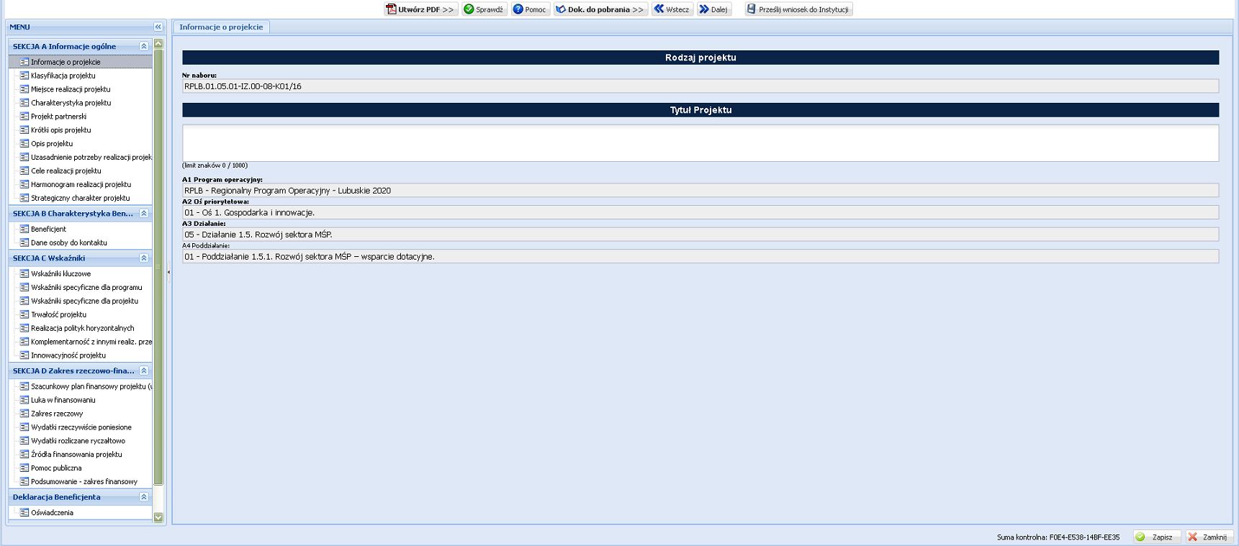
Wizualizacja nowego GWND

Slide 4
Klasyfikacja projektu

Slide 5
Podmioty zaangażowane w realizację projektu

Slide 6
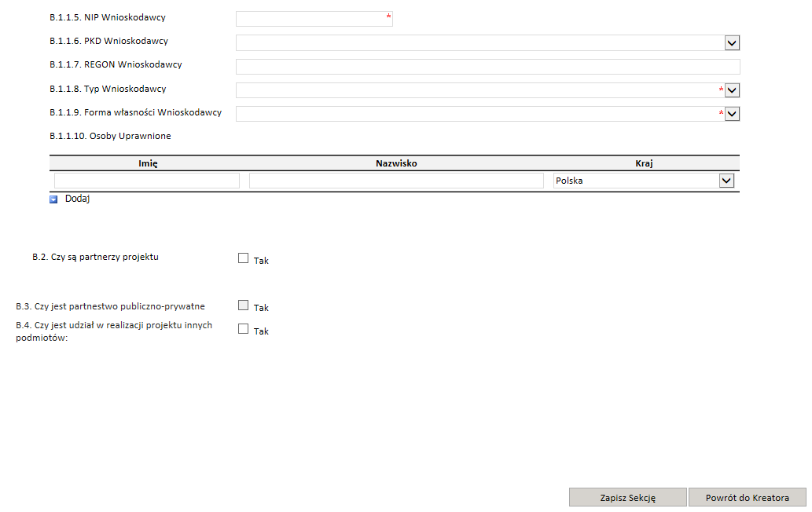

Slide 7
Lokalizacja projektu

Slide 8
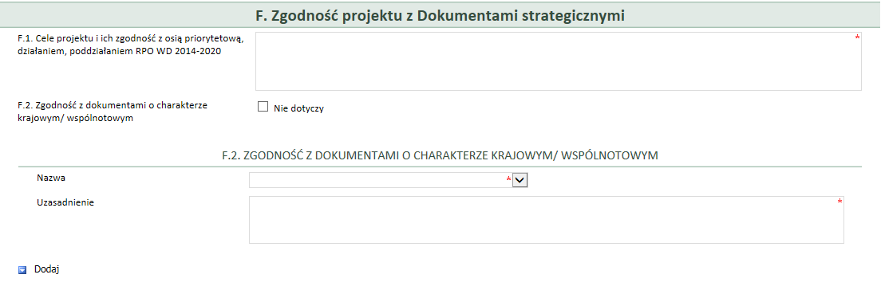
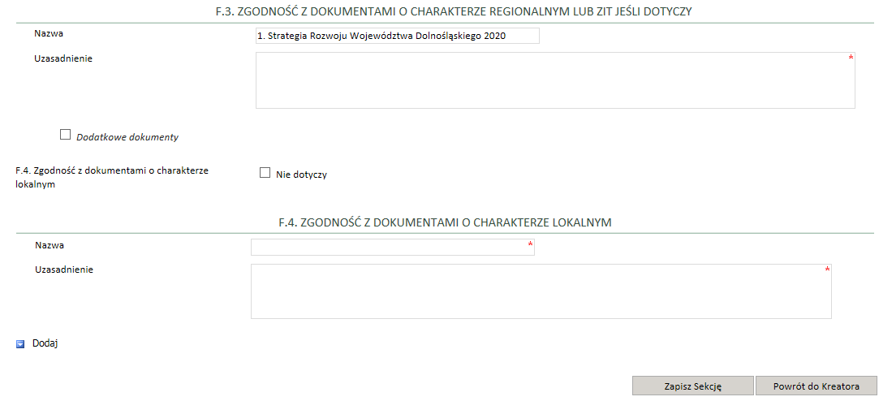

Slide 9
Komplementarność

Slide 10
Realizacja zasad horyzontalnych

Slide 12
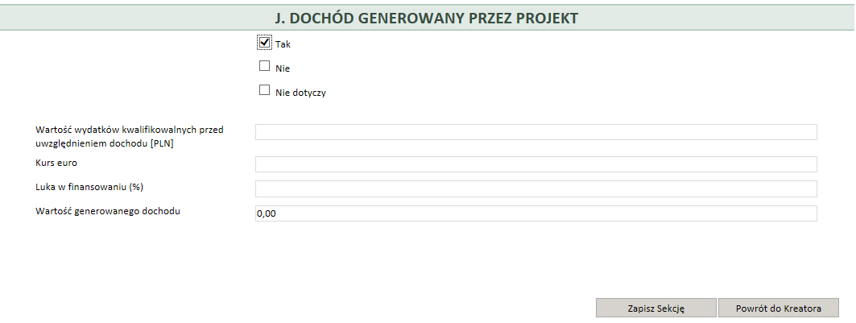

Slide 13
Duży projekt

Slide 14
Okres realizacji projektu

Slide 15
Odzyskiwanie podatku VAT

Slide 16
Zakres rzeczowo - finansowy

Slide 17
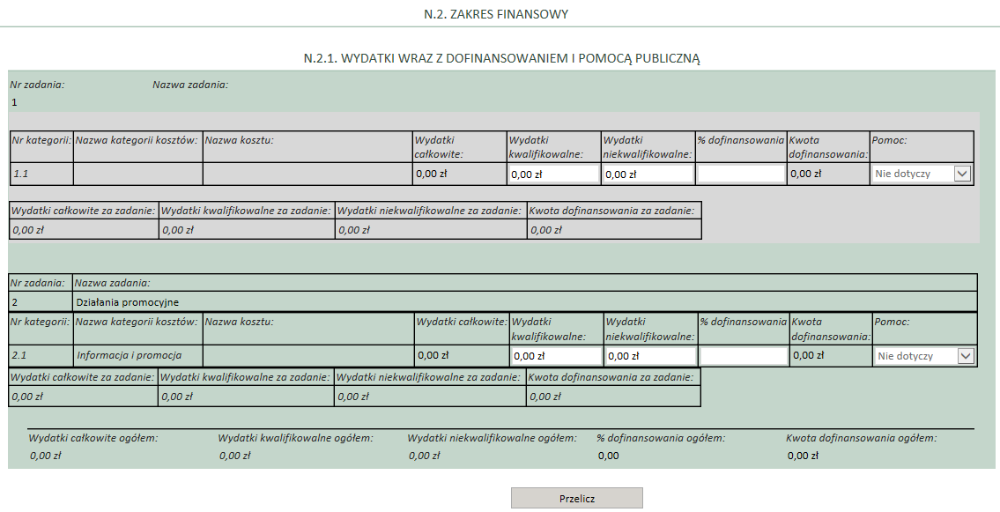

Slide 18
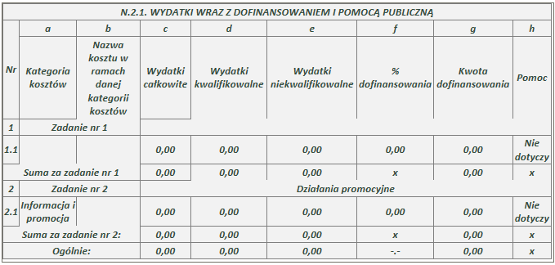
Tabele

Slide 19
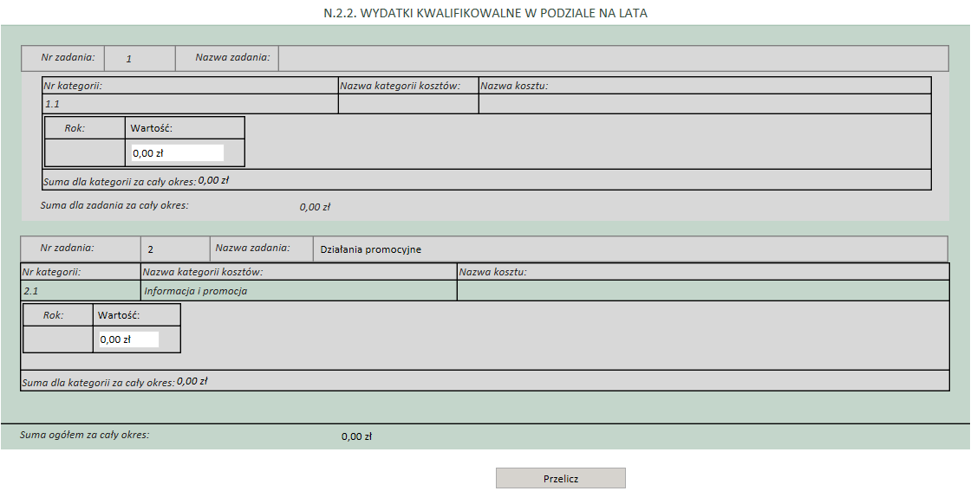
Tabele

Slide 20
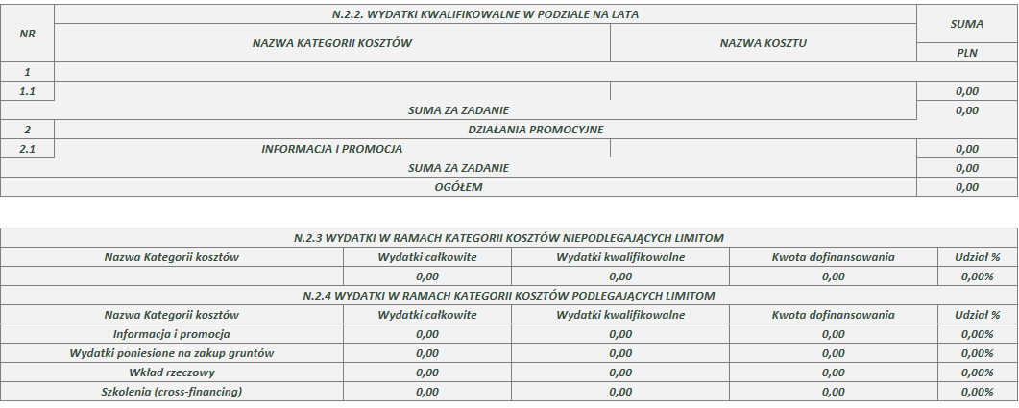
Tabele

Slide 21
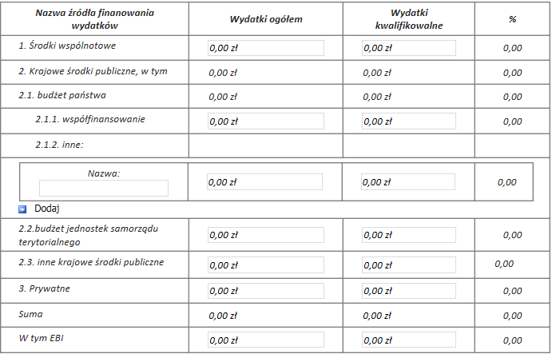
Montaż finansowy

Slide 22
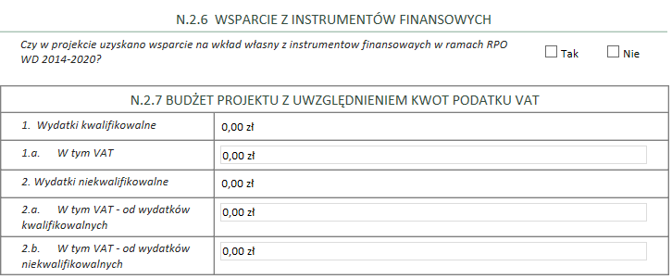
Tabele

Slide 23
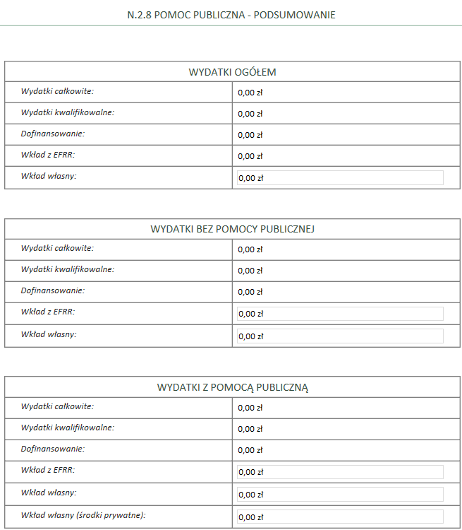

Slide 24
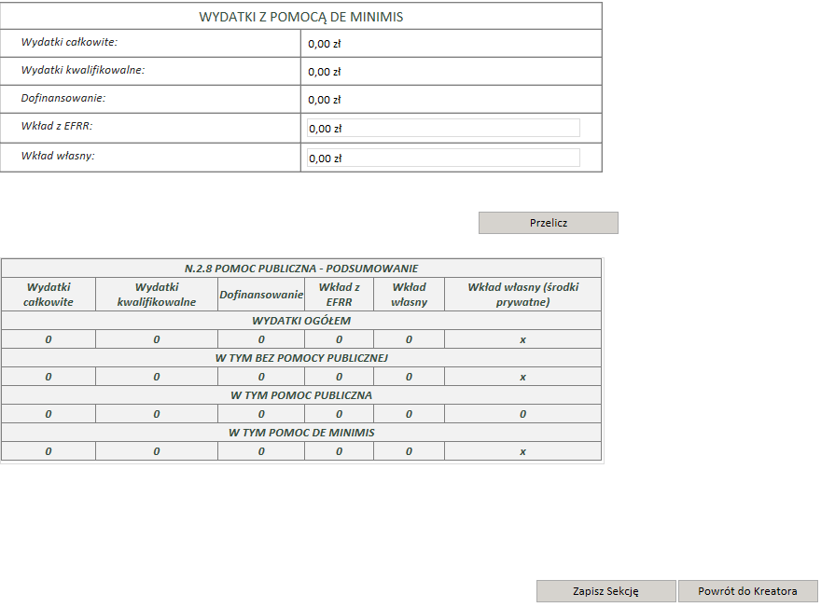

Slide 25
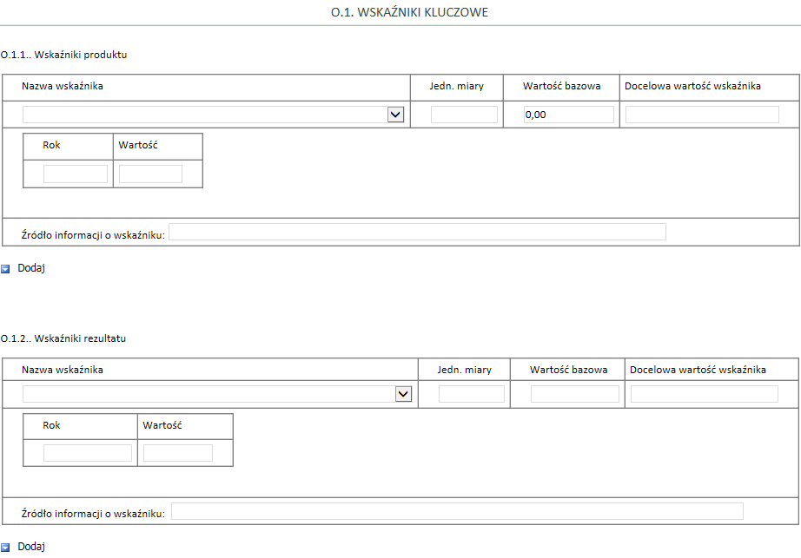
Wskaźniki osiągnięcia celów projektu

Slide 26
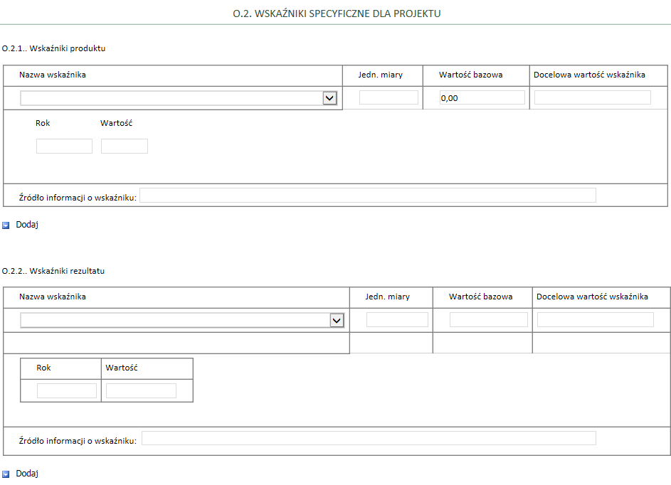

Slide 27
Sposób i częstotliwość monitorowania i pomiaru wskaźników
pole tekstowe

Slide 28
Gotowość projektu do realizacji

Slide 29
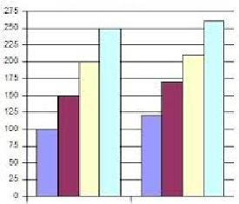
STUDIUM WYKONALNOŚCI

Slide 30
Załączniki

Slide 31
OŚWIADCZENIA

